Slide 1





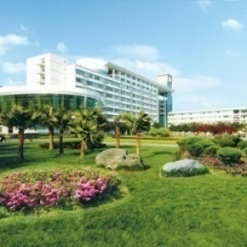

《嵌入式系统设计与应用》
第1章 嵌入式系统基础
蒲海波 puhb@sicau.edu.cn

Slide 2
第1章 嵌入式系统基础
1.1 嵌入式系统简介
1.2 嵌入式系统的发展概述
1.3 嵌入式操作系统
1.4 嵌入式系统的开发过程
1.5 嵌入式系统的应用方案介绍

Slide 3
1.1.1 嵌入式系统的定义
嵌入式系统（Embedded Systems）
IEEE定义：嵌入式系统是“控制、监视或者辅助设备、机器和车间运行的装置
（devices used to control, monitor, or assist the operation of equipment, machinery or plants）
嵌入式系统是以应用为中心，以计算机技术为基础，采用可剪裁软硬件，适用于对功能、可靠性、成本、体积、功耗等有严格要求的专用计算机系统。

Slide 4
1.1.1 嵌入式系统的定义
“嵌入性”、“专用性”与“计算机系统”是嵌入式系统的三个基本要素
嵌入式系统的嵌入式本质就是将一个计算机嵌入到一个对象体系中去。

Slide 5

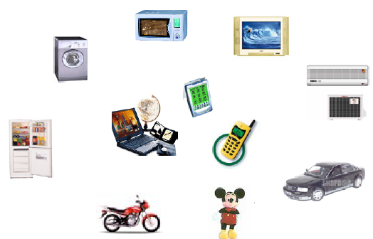
计算机应用领域的划分
小型专用型
桌面通用型
高端服务型

Slide 6
两大分支

Slide 7
1.1.2 嵌入式系统的特点
嵌入式系统特别强调“量身定做”的原则，开发人员往往需要针对某一种特殊用途开发出一个截然不同的嵌入式系统来，所以很难不经过“大量”修改而直接将一个嵌入式系统全套用到其他的嵌入式产品上去。
嵌入式系统的特点是由其三个基本要素（ “嵌入性”、“专用性”与“计算机系统” ）衍生出来的。不同的嵌入式系统其特点会有所差异。

Slide 8
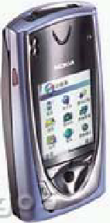
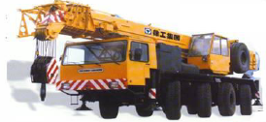
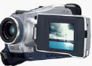
嵌入式系统与桌面通用系统的区别(1/7)
嵌入式系统中运行的任务是专用而确定的
心脏监视器只需运行信号输入、信号处理、心电图显示任务
如要更改任务，需要对整个系统进行重新设计或在线维护
桌面通用系统需要支持大量的、需求多样的应用程序
对系统中运行的程序不作假设
程序升级、更新等方便

Slide 9
嵌入式系统与桌面通用系统的区别(2/7)
嵌入式系统往往对实时性提出较高的要求。
实时系统：指系统能够在限定的响应时间内提供所需水平的服务。（POSIX 1003.b ）
嵌入式实时系统可分为：
强实时型：响应时间μs～ms级；
一般实时：响应时间ms～s级；
弱实时型：响应时间s级以上。

Slide 10
嵌入式系统与桌面通用系统的区别(3/7)
嵌入式系统中使用的操作系统一般是实时操作系统
嵌入式实时操作系统数量众多，如：
VxWorks
Windows CE
pSOS
QNX
uc／OS
国产嵌入式实时操作系统，如：
HOPEN
DeltaOS
HarmonyOS

Slide 11
嵌入式系统与桌面通用系统的区别(4/7)
嵌入式系统运行需要高可靠性保障，比桌面系统的故障容忍能力弱很多
嵌入式系统需要忍受长时间、无人值守条件下的运行
嵌入式系统运行的环境恶劣

Slide 12
嵌入式系统与桌面通用系统的区别(5/7)
嵌入式系统大都有功耗约束
如：珍贵文物微气象环境监测
要求1分钟采样一次，每个采样节点采用电池供电，1年更新一次。采用常规的方法，能量只能持续工作5天！
引入间歇工作方式，从而降低功耗，节省能量。
WSN（无线传感网）节点一般能工作1-2年

Slide 13
嵌入式系统与桌面通用系统的区别(6/7)
嵌入式系统比桌面通用系统可用资源少得多
为降低系统成本，降低功耗，嵌入式系统的资源配置遵循够用就行！
因此早年的嵌入式系统的主题是“裁剪”
随着集成化模块化趋势，目前某些领域的嵌入式系统，如刀片式路由器，其可用资源接近甚至超过桌面通用系统
嵌入式系统的开发需要专用工具和特殊方法
开发：交叉编译、交叉链接
调试：仿真器、虚拟机
更新：在线升级等

Slide 14
嵌入式系统与桌面通用系统的区别(7/7)
嵌入式系统开发是一项综合的计算机应用技术
系统结构：状态控制器、中断控制器处理
汇编语言：操纵外围设备、端口
操作系统：设置运行任务、通讯、互斥
编译系统：交叉编译、bootloader加载

Slide 15
第1章 嵌入式系统基础
1.1 嵌入式系统简介
1.2 嵌入式系统的发展概述
1.3 嵌入式操作系统
1.4 嵌入式系统的开发过程
1.5 嵌入式系统的应用方案介绍

Slide 16
嵌入式系统的发展历程
嵌入式系统出现于20世纪60年代，60多年来随着计算机技术、电子信息技术的发展，嵌入式系统的各项技术蓬勃发展，市场迅猛扩大，已深入生产和生活的各个角落。
嵌入式系统发展的三个阶段
嵌入式系统的出现和兴起 （1960－1970）
嵌入式系统走向繁荣，软件、硬件日臻完善（1971－1989）
嵌入式系统应用走向纵深化发展 （1990－至今）

Slide 17
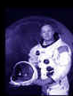
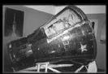
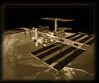

嵌入式系统的出现和兴起
第一代电子管计算机(1946～1957年)，无法满足嵌入式计算所要求的体积小、重量轻、耗电少、可靠性高、实时性强等一系列要求。
60年代，第二代晶体管计算机系统开始应用：
第一台机载专用数字计算机是美国海军舰载轰炸机“民团团员”号研制的多功能数字分析器(Verdan)。
1962年美国乙烯厂实现了工业装置中的第一个直接数字控制。
1965～1970年，第三代集成电路化计算机系统应用：
第一次使用机载数字计算机控制：1965年发射的Gemini3号
第一次通过容错来提高可靠性：1968年阿波罗4号、土星5号。

Slide 18
嵌入式系统走向繁荣，软、硬件日臻完善
嵌入式系统的大发展是在微处理问世之后：
1971年11月，Intel公司推出了第一片微处理器Intel4004。
人们再也不必为设计一台专用机而研制专用的电路、专用的运算器了，只需以微处理器为基础进行设计。
1976年，第一个单片机Intel 8048出现。
1982年，第一个DSP出现，比同期的CPU快10～50倍。
80年代后期，第三代DSP芯片出现。
软件技术的进步使嵌入式系统日臻完善：
早期嵌入式系统：采用汇编语言，基本不采用操作系统
硬件的提升
软件技术发展

Slide 19
计算模式改变：普适计算
Mark Weiser 在1988年提出“普适计算”（Pervasive Computing）的概念。
以下引自 Mark Weiser 的论文:
…making many computers available throughout the physical environment, but making them effectively invisible to the user.
The most profound technologies are those that disappear.
4A Service: Anytime, Anywhere, Any device, Any data!!
普适计算：这一概念强调和环境融为一体的计算，而计算机本身则从人们的视线里消失。在普适计算的模式下，人们能够在任何时间、任何地点、以任何方式进行信息的获取与处理。

Slide 20
嵌入式系统应用走向纵深化发展
应用充分普及：工业控制、数字化通讯、数字化家电
汽车：50个以上嵌入式微处理器
飞机：70个以上嵌入式系统
嵌入式微处理器32位、64位、128位
嵌入式实时操作系统使用比率越来越高
早期：10％；90年代初：30％；目前：80～90％
嵌入式系统开发工具越来越丰富
嵌入式系统产业链形成

Slide 21
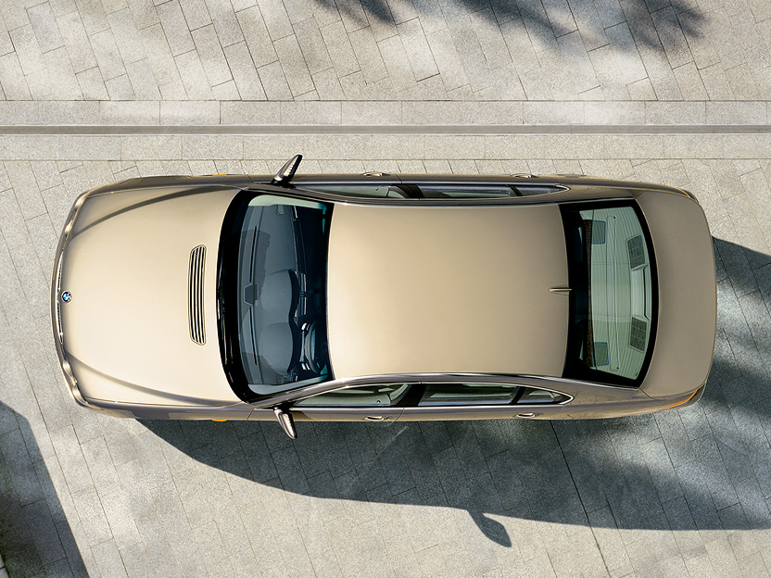
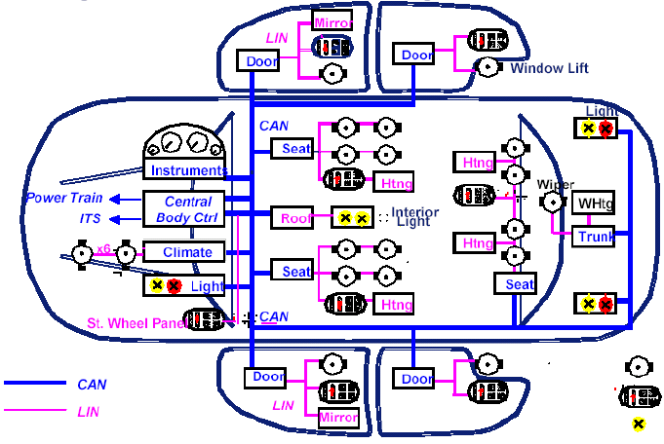
嵌入式系统示例
——汽车控制系统
后车门控制系统
前车门控制系统
尾灯控制系统
发动器控制系统
所有的控制系统都是一个完整的嵌入式系统
马达
控制器
车灯
座椅控制系统

Slide 22
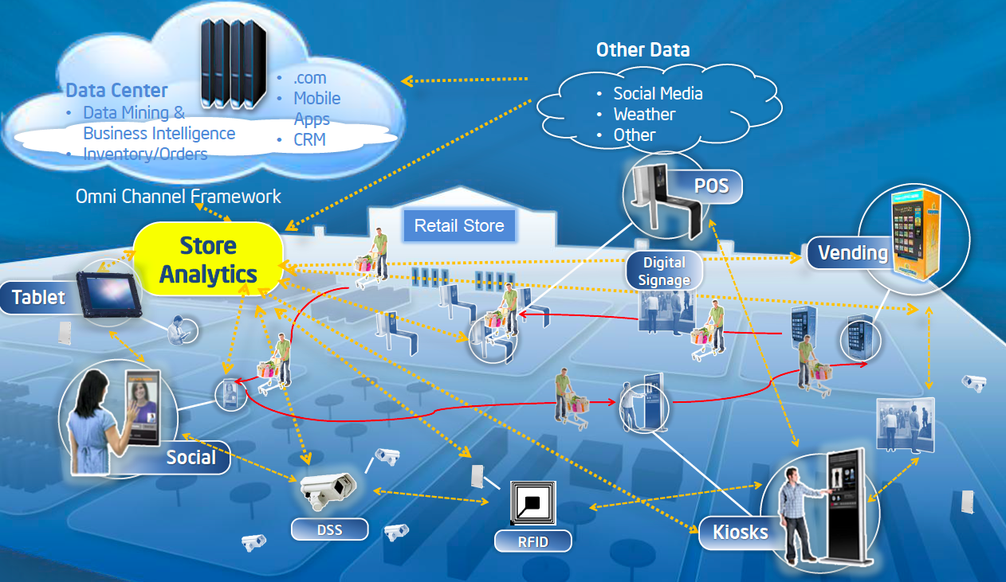
Intelligent System

Slide 23
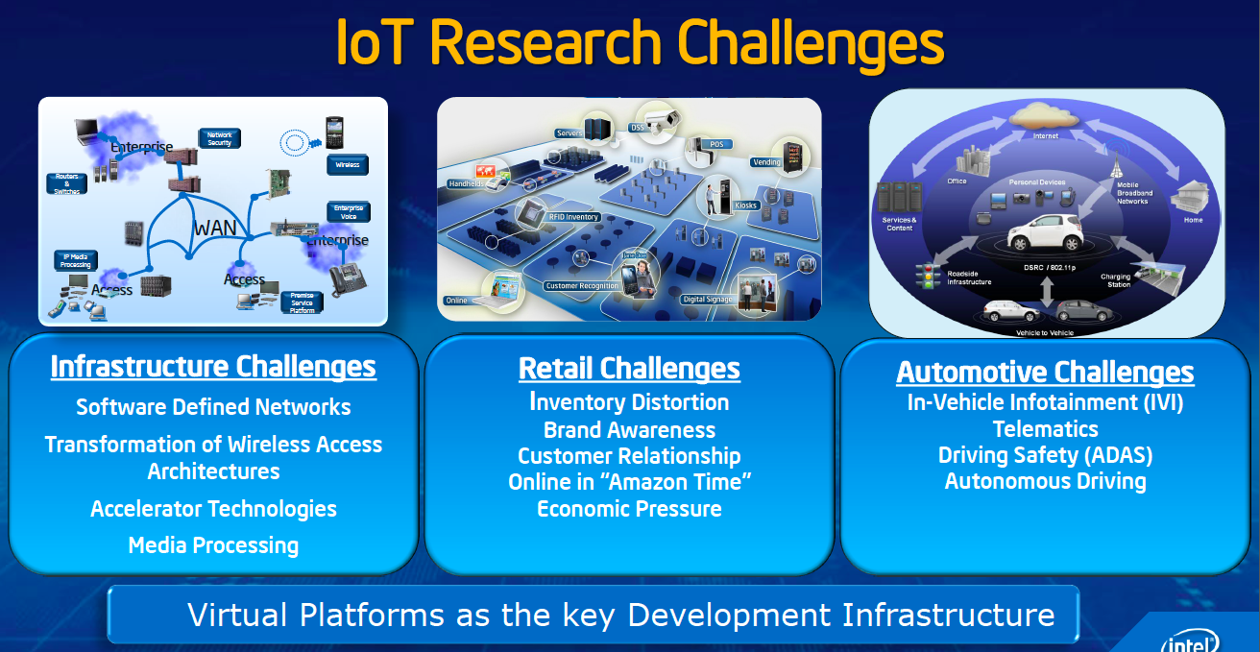

Slide 24
思考：
嵌入式系统与无线传感网（WSN，wireless sensor network ）的关系
嵌入式系统与普适计算的关系
嵌入式系统与物联网的关系
嵌入式系统与CPS（Cyber Physical System）的关系

Slide 25
第1章 嵌入式系统基础
1.1 嵌入式系统简介
1.2 嵌入式系统的发展概述
1.3 嵌入式操作系统
1.4 嵌入式系统的开发过程
1.5 嵌入式系统的应用方案介绍

Slide 26
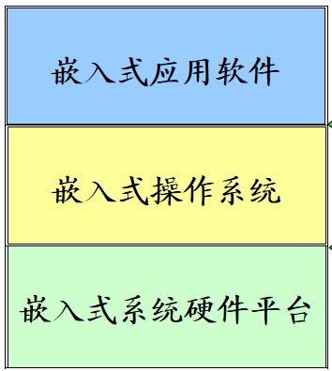
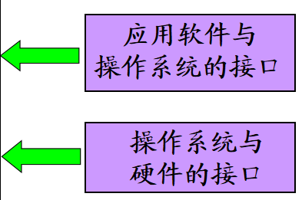
1.3 嵌入式系统的体系结构
嵌入式系统是将嵌入了软件的计算机硬件作为其最重要部分的系统，它是一种专门用于某个应用或生产的特殊产品的计算机系统。
早期嵌入式系统自上而下包含3个组成:

Slide 27
1.3 嵌入式系统的体系结构
嵌入式系统体系结构图
嵌入式应用软件
应用软件与
操作系统的接口
嵌入式操作系统
操作系统与
硬件的接口
嵌入式系统硬件平台

Slide 28
1.3 嵌入式系统的体系结构
经过不断地发展，嵌入式系统原有的3层结构逐步演化成为4层结构。这个新增加的中间层称为硬件抽象层（Hardware Abstraction Layer，HAL），有时也称为板级支持包（Board Support Package，BSP）。这个新增加的中间层次位于操作系统和硬件之间，包含了操作系统中与硬件相关的大部分功能。

Slide 29
1.3 嵌入式系统的体系结构
嵌入式应用软件
应用程序与操作系统的接口
嵌入式操作系统
操作系统与HAL的接口
硬件抽象层
HAL
HAL能够通过特定的上层接口与操作系统进行交互，向操作系统提供底层硬件信息，并根据操作系统的要求完成对硬件的直接操作。
HAL与硬件的接口
嵌入式系统硬件平台

Slide 30
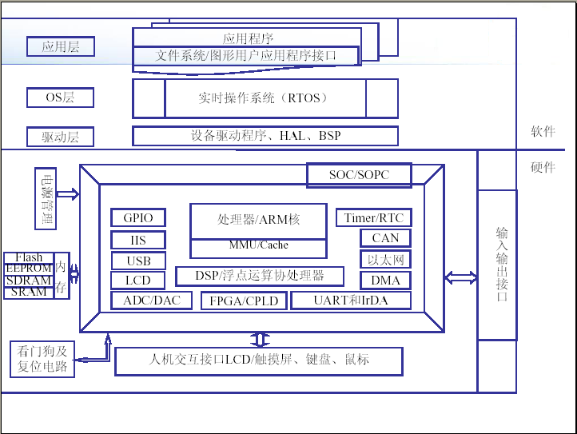
一个典型的嵌入式系统应用

Slide 31
嵌入式系统构成

Slide 32
嵌入式系统的体系结构
嵌入式系统硬件平台
硬件抽象层
嵌入式操作系统
嵌入式应用软件

Slide 33
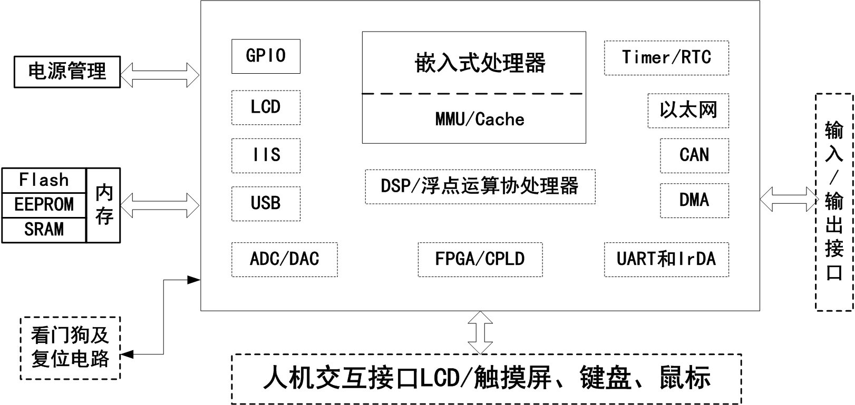
1.3.1 嵌入式系统硬件平台
嵌入式系统的硬件是以嵌入式处理器为核心部件，由存储器、I/O单元电路、通信模块、外围设备等必要的辅助接口组成。

Slide 34
嵌入式系统处理核心
演 化
嵌入式微控制器
（MCU）
晶体管逻辑电路
中小规模IC逻辑电路
大规模IC逻辑电路
微处理器
DSP
单片机
FPGA技术
ASIC
SOC
嵌入式DSP处理器
（DSP）
嵌入式处理器
嵌入式微处理器
（MPU）
嵌入式片上系统（System On Chip）

Slide 35
嵌入式系统处理核心
嵌入式微处理器（Embedded Microprocessor Unit，EMPU）
以通用处理器（CPU）为基础。将微处理器装配在专门设计的电路板上，只保留和嵌入式应用有关的功能；外接电路必须包括ROM、RAM、总线接口、各种外设等器件；Am186/88、386EX、SC-400、PowerPC、68000、MIPS、ARM系列等
嵌入式微控制器（Microcontroller Unit，MCU）
嵌入式微控制器又称单片机，是将整个计算机系统浓缩集成到一块芯片中。一般以某一种微处理器内核为核心，芯片内部集成ROM/EPROM、RAM、总线、总线逻辑、定时/计数器、WatchDog、I/O、串行口、脉宽调制输出、A/D、D/A、Flash、RAM、EEPROM等各种必要功能和外设。8051、P51XA、MCS-96/196/296、C166/167、MC68HC05/11/12/16
嵌入式DSP处理器（Embedded Digital Signal Processor，EDSP）
嵌入式DSP处理器有两个发展来源，一是DSP处理器经过单片化、EMC改造、增加片上外设成为嵌入式DSP处理器，TI的TMS320C2000/C5000等属于此范畴；二是在通用单片机或SOC中增加DSP协处理器，例如Intel的MCS-296和Infineon(Siemens)的TriCore。
嵌入式片上系统（System On Chip）
简称SoC，也即片上系统。它是一个产品，是一个有专用目标的微小型系统，其中包含完整系统并有嵌入软件的全部内容。

Slide 36
1.3.1 嵌入式系统硬件平台
嵌入式处理器在功能上与通用处理器的区别在于嵌入式处理器上集成了大量的I/O电路。用户在开发时，根据系统需求选择嵌入式处理器，而不是选择嵌入式处理器另外配合I/O电路。

Slide 37
1.3.1 嵌入式系统硬件平台
存储器是构成嵌入式系统硬件的重要组成部分，是嵌入式系统存放数据和程序的功能部件；
存储设备主要用于各类数据的存储，常用的有静态易失型存储器（RAM、SRAM）、动态存储器（DRAM）和非易失型存储器（ROM、EPROM、EEPROM、FLASH）三种。
其中FLASH凭借其可擦写次数多、存储速度快、存储容量大、价格便宜等优点，在嵌入式领域内得到了广泛应用。

Slide 38
1.3.1 嵌入式系统硬件平台
外围设备决定了应用于不同领域的嵌入式系统的独特功能。
在实际应用中，嵌入式系统硬件配置非常精简，除了微处理器和基本的外围电路以外，其余的电路可以根据需要和成本进行裁剪、定制。

Slide 39
外围硬件设备（1/2）
片外总线：连接系统各个部件，进行互连和传输信息。
ESIA总线、SCSI总线、PCI总线
AMBA总线：ARM研发的总线规范
专用总线
CompactPCI总线：工业控制
CAN总线：汽车电子总线
1553B总线：航空工业总线
电子盘：采用flash芯片存储数据，体积小、功耗低、抗震
DOC：Disk on Chip
DOM：IDE电子盘
CF：CompactFlash
SM：Smart Media
MS：Memory Stick
SSD：RAID方式的FLASH

Slide 40
外围硬件设备（2/2）
I/O设备
A/D、D/A
中断控制器
UART
LCD
通讯设备
有线通讯：IEEE1394、USB
无线通讯：IrDA、Bluetooth、802.11b/g

Slide 41
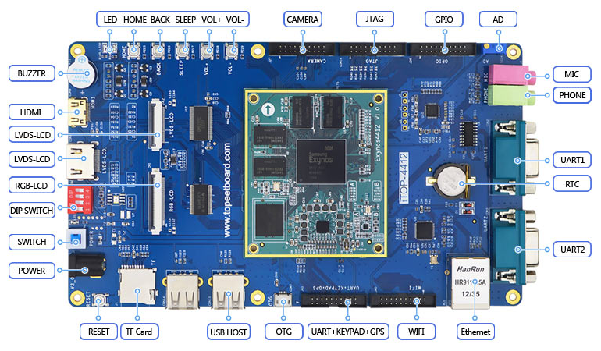
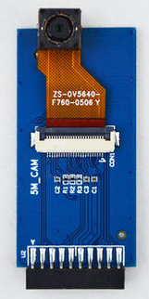
1.3.1 嵌入式系统硬件平台

Slide 42
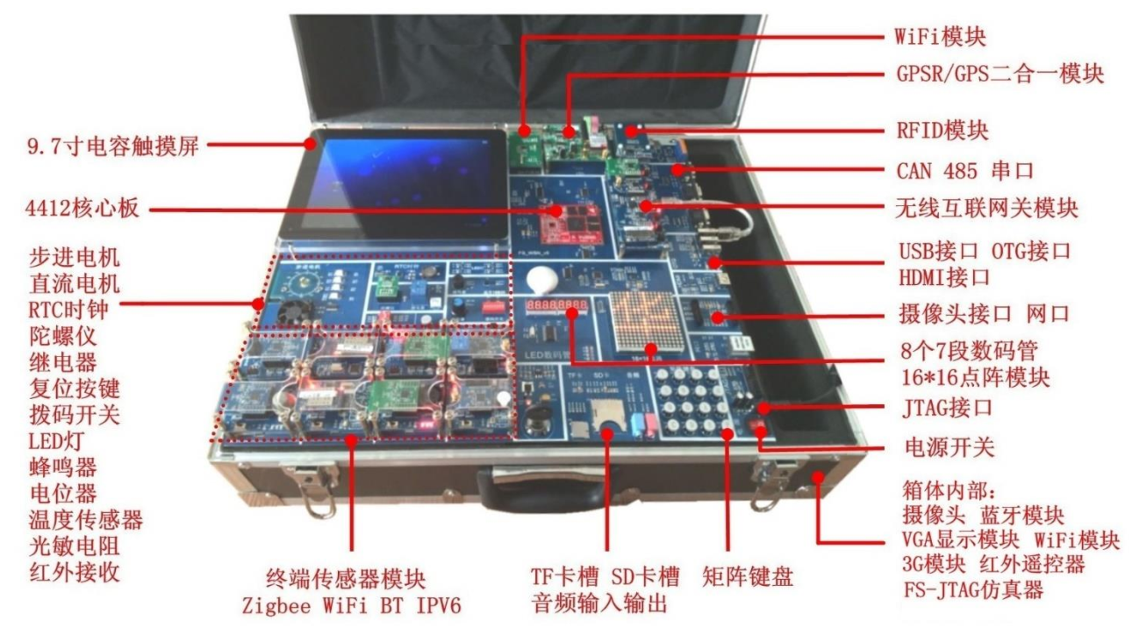
1.3.1 嵌入式系统硬件平台

Slide 43
嵌入式系统的体系结构
嵌入式系统硬件平台
硬件抽象层
嵌入式操作系统
嵌入式应用软件

Slide 44
1.3.2 硬件抽象层
嵌入式操作系统
硬件抽象层
嵌入式系统硬件平台
硬件抽象层通过硬件抽象层接口向操作系统以及应用程序提供对硬件进行抽象后的服务。
当操作系统或应用程序调用硬件抽象层API进行设计时，只要硬件抽象层API能够在下层硬件平台上实现，那么操作系统和应用程序的代码就可以移植。

Slide 45
1.3.2 硬件抽象层
嵌入式操作系统
操作系统与HAL的接口
硬件抽象层
嵌入式系统硬件平台
HAL与硬件的接口
HAL屏蔽了底层硬件的多样性，操作系统不再面对具体的硬件环境，而是面对由这个中间层次所代表的、逻辑上的硬件环境
HAL的引入大大推动了嵌入式实时系统的通用化，从而为嵌入式系统的广泛应用提供了可能。

Slide 46
嵌入式系统的体系结构
嵌入式系统硬件平台
硬件抽象层
嵌入式操作系统
嵌入式应用软件

Slide 47
1.3.3 嵌入式操作系统
嵌入式操作系统具有通用操作系统的一般功能
向上提供对用户的接口（图形界面、库函数API等）
向下提供与硬件设备交互的接口（硬件驱动程序等）
嵌入式操作系统的系统实时性、硬件依赖性、软件固化性及应用专用性等方面，具有更加鲜明的特点
典型性能指标
内核大小：几K～几百K；
调度时间片：1ms；
实时任务响应时间：20～40微妙
一般任务响应时间：20微妙～几百毫秒

Slide 48
1.3.3 嵌入式操作系统
应用程序
文件系统/图形用户接口
应用层
应用程序接口（API）
基本模块
扩展模块
内存管理
文件管理
网络模块
图形驱动
OS层
OS核
数据库
模块
进程调度
驱动层
驱动程序、HAL/BSP
硬件层

Slide 49
1.3.3 嵌入式操作系统
国际上常见的嵌入式操作系统大约有40种左右
比如：Linux、uClinux、WinCE、PalmOS、Symbian、eCos、uCOS-II、VxWorks、pSOS、Nucleus、ThreadX 、Rtems 、QNX、INTEGRITY、OSE、C Executive 。
基本可以分为两类：
面向控制、通信等领域的实时操作系统，如WindRriver公司的VxWorks
面向消费电子产品的非实时操作系统，如Microsoft的WinCE，以及NOKIA的Symbian和Google的Android等

Slide 50
几种具有代表性的嵌入式操作系统
操作系统 | 简要概述 | 应用领域 | 主要产品
VxWorks | 美国WindRiver公司于1983年设计开发的一种嵌入式实时操作系统（RTOS）,是嵌入式开发环境的关键组成部分 | 广泛地应用在通信、军事、航空、航天等高精尖技术及实时性要求极高的领域。 | 在美国的 F-16、FA-18 战斗机、B-2 隐形轰炸机和爱国者导弹上。
WinCE | 微软公司嵌入式、移动计算平台的基础，它是一个开放的、可升级的32位嵌入式操作系统。 | 电脑及PDA，智慧型家电用品及丰富的多媒体家庭剧院。 | Pocket PC（掌上电脑）、Handheld PC（手持设备）
Linux | Linux是一种自由和开放源码的类Unix操作系统。它诞生于1991 年的10 月5 日。 | 手机、平板电脑、路由器、台式计算机、大型机和超级计算机。 | ubuntu、Debian、红帽子、uClinux、红旗Linux、树莓派
uC/OS-II | μC/OS-Ⅱ是著名的源代码公开的实时内核， 整个代码分为内核层以及移植层，移植方便 | 医疗器械、路由器、GPS导航系统、工业控制、智能仪器 | 《射频识别RFID 实验》设备
Android | Android是一种以Linux为基础的开源操作系统，应用于便携设备，是Google公司在2007年11月公布的手机操作系统。 | 手机、平板电脑及其它领域 | 三星、索尼等。中国厂商如：华为、HTC、小米、魅族、中兴、联想、蓝魔等。
Harmony OS | 2019年8月9日，华为正式发布操作系统鸿蒙OS | 面向全场景的分布式操作系统 | 华为

Slide 51
嵌入式系统的体系结构
嵌入式系统硬件平台
硬件抽象层
嵌入式操作系统
嵌入式应用软件

Slide 52
1.3.4 嵌入式应用软件
嵌入式应用软件是针对特定应用领域，基于某一固定的硬件平台，用来达到完成预期目标的计算机软件。
由于嵌入式系统自身的特点，决定了嵌入式系统的应用软件不仅要求达到准确、安全和稳定的标准，而且还要进行代码精简，以减少对系统资源的消耗，降低硬件成本。

Slide 53
第1章 嵌入式系统基础
1.1 嵌入式系统简介
1.2 嵌入式系统的发展概述
1.3 嵌入式操作系统
1.4 嵌入式系统的开发过程
1.5 嵌入式系统的应用方案介绍

Slide 54
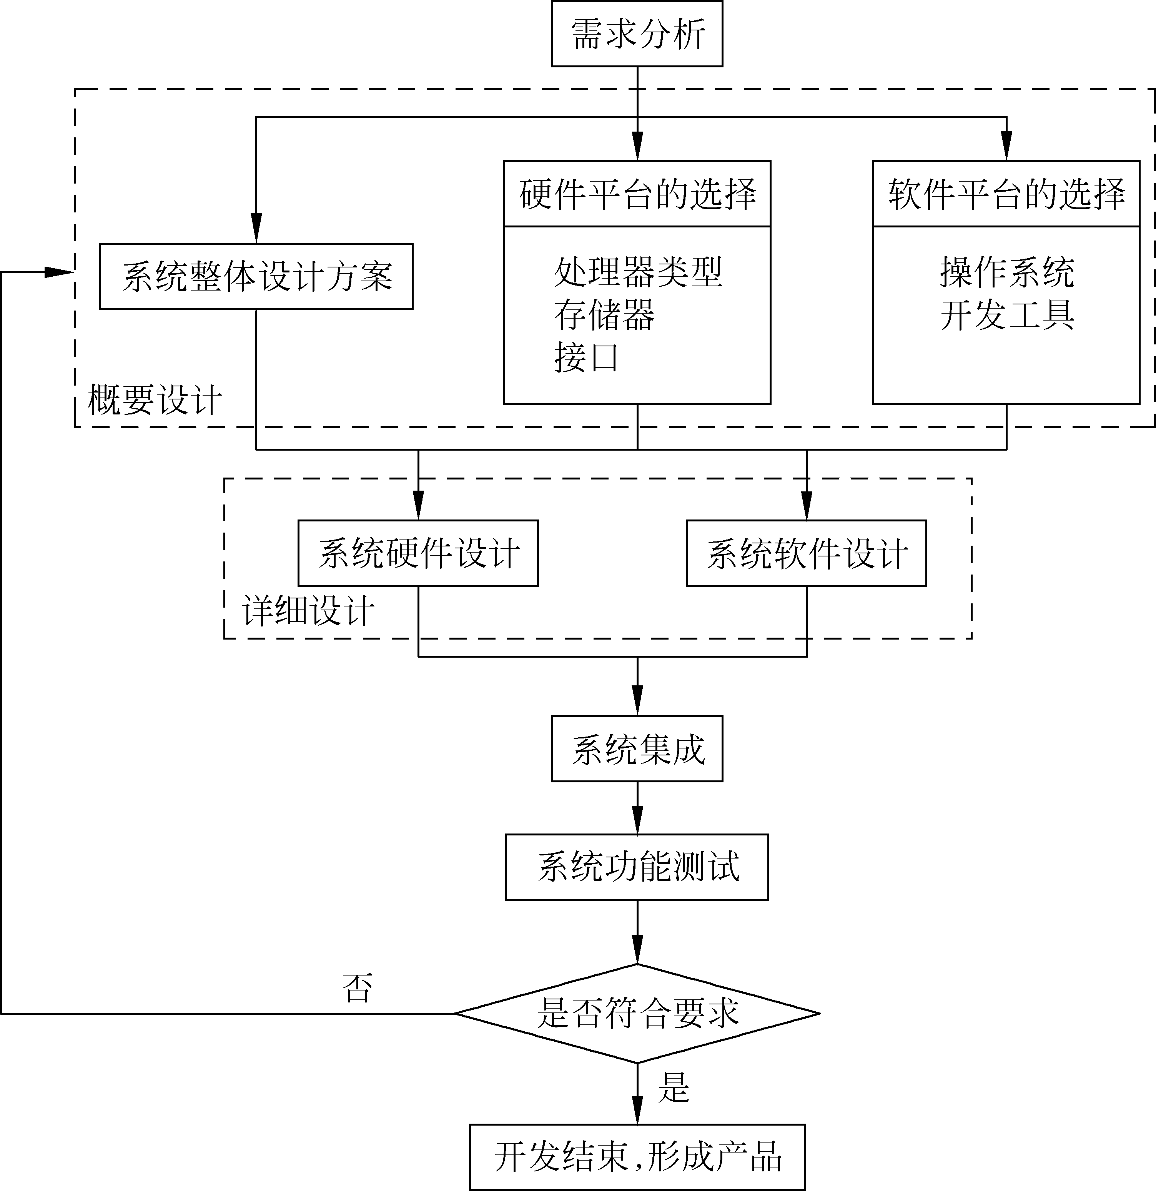
1.4.1 嵌入式系统的开发过程
系统需求分析
体系结构设计
硬件/软件协同设计
系统集成
完成测试并形成产品

Slide 55


1.4.2 嵌入式系统的开发环境
PC本地开发模式
嵌入式系统交叉编译开发模式

Slide 56
1.4.2 嵌入式系统的开发环境
宿主机/目标机

Slide 57
第1章 嵌入式系统基础
1.1 嵌入式系统简介
1.2 嵌入式系统的发展概述
1.3 嵌入式操作系统
1.4 嵌入式系统的开发过程
1.5 嵌入式系统的应用方案介绍

Slide 58
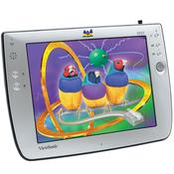
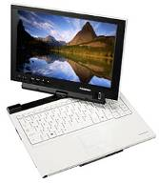
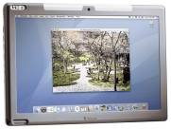

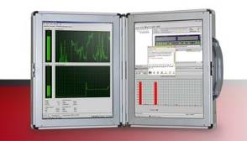
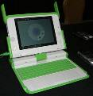

计算机系统的创新：桌面计算机
平板计算机
个人电脑
Viewsonic无
线遥控平板
ModBook 平板电脑
Toshiba平板电脑
「双屏幕」笔记本电脑
人人电脑计划(OLPC)
ClickStart My First Computer

Slide 59
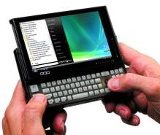
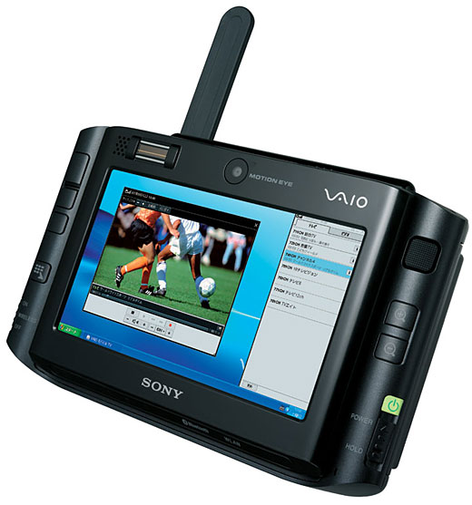
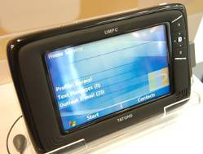
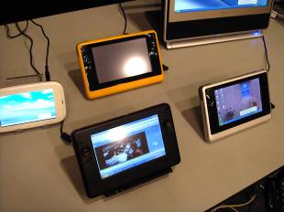
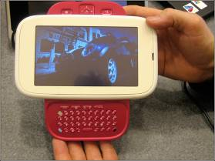

计算机系统的创新： UMPC
Sony
Ultra-Mobile PC
网络、GPS、键盘或屏幕手写
Netbook
MID: Mobile Internet Device
大同UMPC
HTC Athena

Slide 60
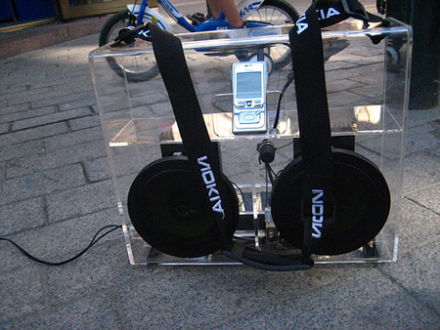
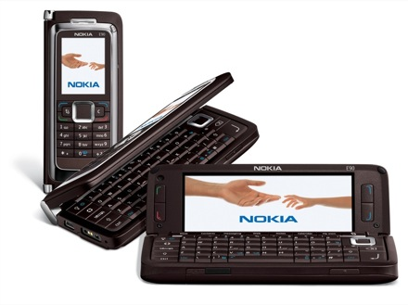
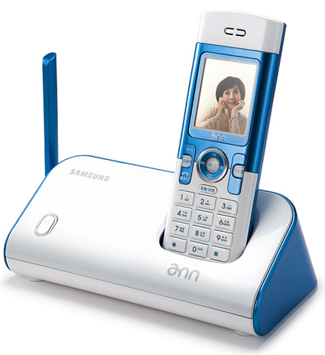
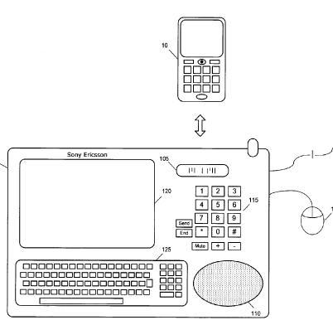
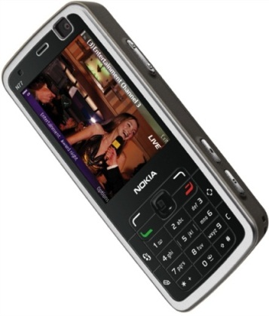
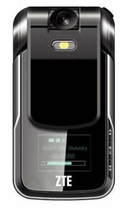
嵌入式技术的应用－手机
普通手机
智能手机
与PDA结合
Nokia手机户外音响
韩国电信手机/电视遥
控器二合一产品
Sony Ericsson超小型手机电
脑手机放在底座上成为电脑
内置 DVB-H 移动电视手机

Slide 61
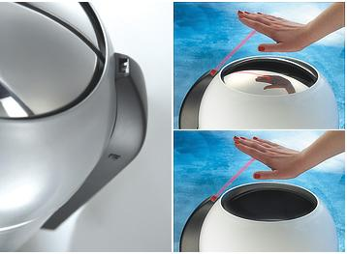
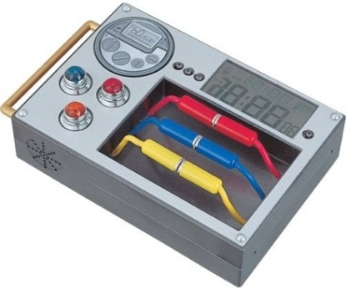
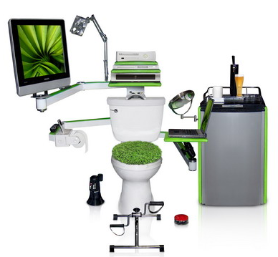
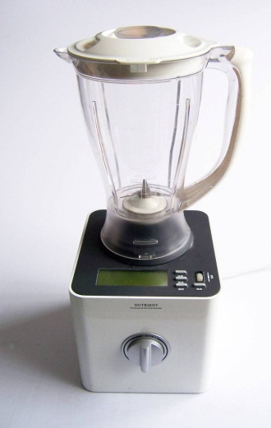

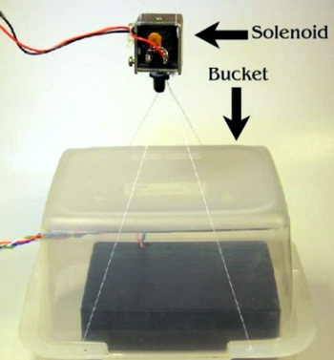
嵌入式技术的应用－智能家居
智能家居
智能家电
智能型垃
圾桶 i.Master
DangerBomb 闹钟
不起床就爆炸啰
Roto-Rooter公司马桶
组合笔记本/ipod/冰
箱/Xbox360/健身
浙江大学显示营养智能果汁机
配备电子食谱
的锅铲coo.boo
高科技的捕鼠器
遮断红外线光束掉下笼子

Slide 62
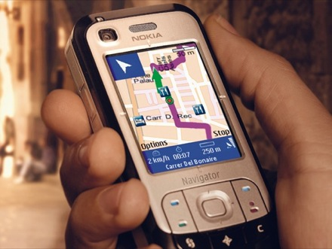
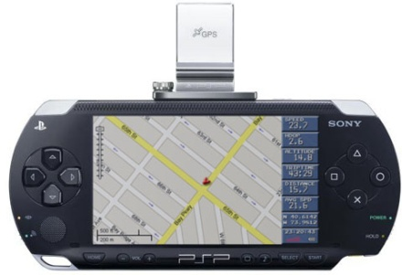
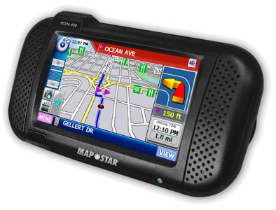
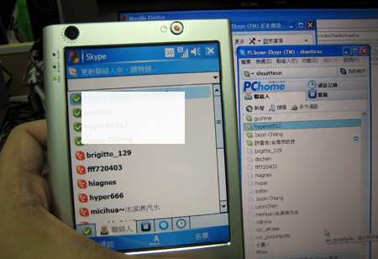
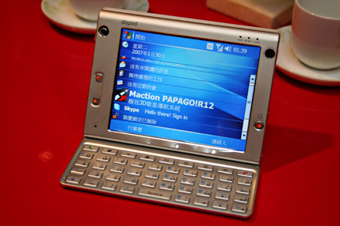
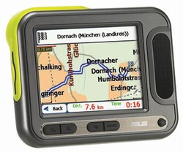
嵌入式技术的应用－PDA
个人信息助理
掌上电脑
Nokia 6110 四频 HSDPA / GPS 导航器
SONY GPS导航器
Map-Star的GPS定位设备
华硕GPS导航器
PDA 手机 + GPS 导航＝ Dopod U1000，且支持SkyPE

Slide 63
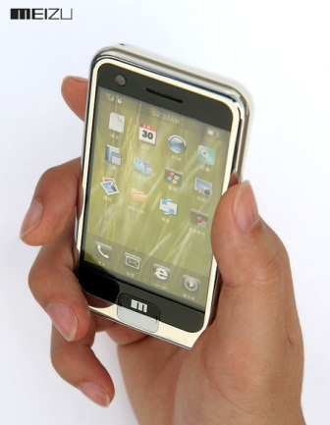
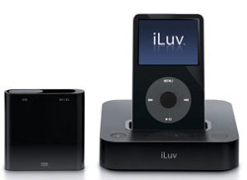
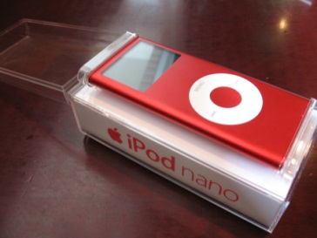





嵌入式技术的应用－PMP
Meizu M8
Portable Media Player
Nike的
iPod 帽
iLuv可即时将视频录制到iPod/
闪存卡上，与以前技术相反
Ipod nano
XtremeMac开发的iPod音箱
Archos带
Wifi的704
Sony家用影音综合设备
IPEVO支持Skype电话

Slide 64




嵌入式技术的应用－办公用品
录音笔
FLY数字笔
能“看懂”在专用纸上所写的内容
能“阅读”写作和纠正语法错误
完成简单的算术运算
将英文互相翻译成西班牙文等
Genius数字便笺
存储100页便笺
2000LPI分辨率
32MB板载内存
可通过USB连接电脑
笔迹识别软件
Polymer Vision手机书

Slide 65





嵌入式技术的应用－手表
Martin Frey手表
日程表
和手机联动
获取网络连接和GPS定位信息
手表手机：M300
1英寸的显示屏
USB接口
可播放音乐
支持蓝牙
Nike的Speed+手表
结合 iPod 和运动计测
韩国防性罪犯的电子手镯
可追踪罪犯的定位和坐标
爱国者视频MP4手表

Slide 66








嵌入式技术的应用－运动玩具游戏
GTX公司定位的运动跑鞋
内置的GPS接收器和可充电电池
遥控蜻蜓
次世代三大主流
三款主机Xbox 360，WII，PS3
GameCube
Wii, 手柄, 手套, 枪
PS3
XboX360

Slide 67




嵌入式技术的应用－摄像器材
数码相机
DV

Slide 68







嵌入式技术的应用－多媒体终端
IP电话
视频会议
可视电话
基于视频电话
的小型视频会
议系统(MCU)
语音识别电话
基于H.323协议族
的网络视频电话

Slide 69





嵌入式技术的应用－家庭音响
引入计算机技术的音响
LG HD DVD/蓝光播放器
iPhone
Motorola支持M卡的 HD DVR 录像机
配备B&O与Core 2 Duo的P.Guerra家庭影院
Sonos ZP80无线音响

Slide 70





嵌入式技术的应用－电视
高清电视
数字电视
立体显示技术
能输出 1080p 高画质
影像的 iPod Dock
AppleTV:
Intel Pentium M 1.0 GHz
2MB of L2 高速缓存
nVidia G72M 显示卡
64MB DDR2 内存
内置的 40GB 硬盘
播放 iTunes
数字电视机顶盒
LG内置数字录像机的 LCD TV

Slide 71



嵌入式技术的应用－通讯设备
有计算机能力的各种通讯设备
路由器/交换机/防火墙等
VPN产品
千兆网关防火墙
Buffalo 路由器 / USB 网卡套装

Slide 72









嵌入式技术的应用－仪器仪表
DCG (动态心电图仪)
便携式多参数监护仪
中医指套传感器脉象虚拟仪器
推拿手法测试仪
电动机故障状态监测保护系统
监控仪
手持仪

Slide 73





嵌入式技术的应用－交通相关
汽车电子
处理器个数可达三位数
车载
娱乐，定位等
车控
ABS、EBD等
其他
中国版月球车
汽车立体声音
响HD Radio扩展包
改装遮阳板 DVD / TV / MP3

Slide 74


嵌入式技术的应用－军工
武器控制系统
数字化单兵系统
有苛刻要求
尺寸和重量
功率消耗
震动和冲击
温度和湿度
21世纪部队旅及旅以下作战指挥系统
夜视扫描、全球定位、指挥通信

Slide 75





嵌入式技术的应用－新兴硬件
服用的 RFID 芯片
龙芯2号增强型处理器芯片
GPS/蓝牙双拼模块芯片
Intel进入
二十倍数
时代，五
年后给我
们八十核
心处理器
Intel Tolapai计划要把南北桥做在芯片中

Slide 76
1.5 嵌入式系统的应用方案介绍
基于嵌入式的视频网络监控系统
基于嵌入式系统的锅炉控制方案
基于嵌入式系统的网关实现方案

Slide 77

基于嵌入式的视频网络监控系统
硬件平台设计：
以嵌入式Linux为基础
编写BootLoader程序
裁剪内核和文件系统
采用嵌入式处理器S3C2410
通信总线：RS-232串行口/以太网接口

Slide 78



基于嵌入式的视频网络监控系统
服务器软件结构

Slide 79
本章小结
本章介绍了嵌入式系统的基本概念，包括嵌入式系统的定义、特点和体系结构，
介绍了嵌入式系统的发展历史和未来发展趋势，
介绍了有代表性的嵌入式操作系统。
重点要掌握嵌入式系统的体系结构及应用，以加深对嵌入式系统的了解。

